Slide 1
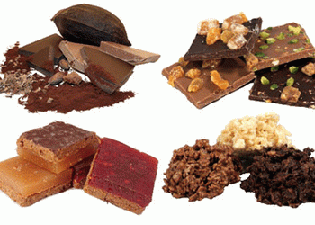
ГДЕ РАСТЕТ ШОКОЛАД?
Подготовила: Семёнова Ирина Валерьевна,
воспитатель МБДОУ дс ов «Солнышко» в с. Боровиха
Первомайского района Алтайского края

Slide 2
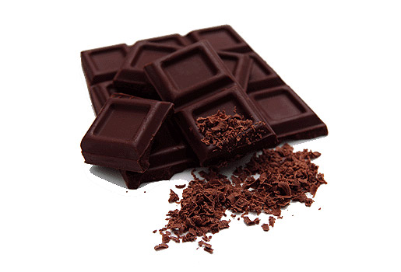
Шоколад-это популярная сладость, которая уже давно считается излюбленным продуктом питания.
Первыми европейцами , попробовавшими шоколад , были испанские завоеватели, прибывшие в Мексику почти 500 лет тому назад. В Южной Америке сильно полюбили десерт.

Slide 3
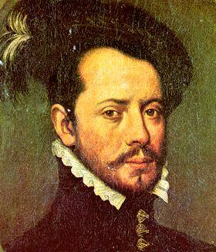
ИСТОРИЯ ШОКОЛАДА
Впервые в Европу шоколад привез путешественник Эрнандо Кортес. Вначале вкусное лакомство здесь не понравилось, потому что его готовили без сахара и он был горьким

Slide 4
Один французский повар догадался добавить сахар к горькому какао: и шоколад тут же все полюбили

Slide 5
ШОКОЛАДНОЕ ДЕРЕВО
Так выглядят цветы на шоколадном дереве, они растут не на ветках как у обычных деревьев, а прямо на стволе

Slide 6
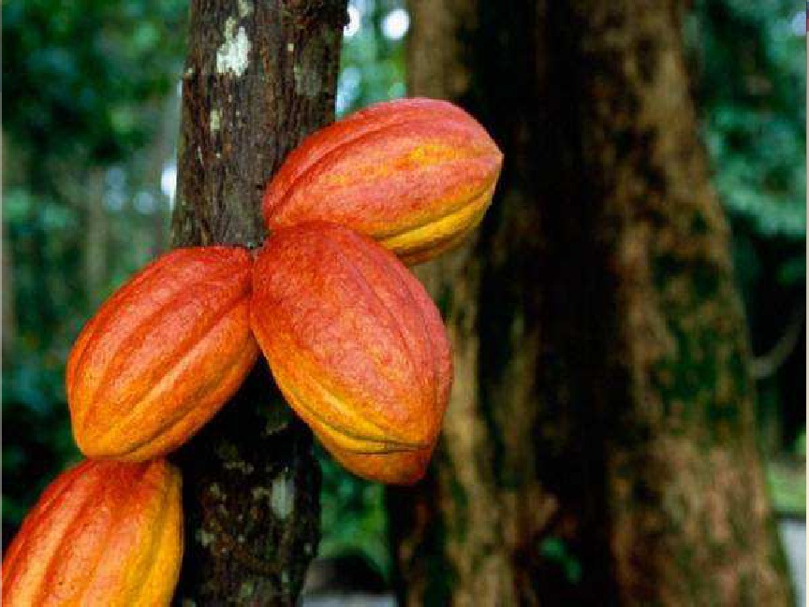
ПЛОДЫ ШОКОЛАДНОГО ДЕРЕВА

Slide 7
Ствол Шоколадного дерева полностью покрыт плодами – время сбора урожая

Slide 8
Плоды шоколадного дерева разного цвета и размера. Почему? Потому что они разной степени зрелости. Шоколадное дерево дает урожай 2 раза в год

Slide 9
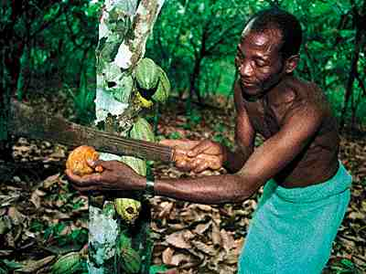
Плоды какао растут на стволе . Сначала их срезают специальным ножом . Именно из этих горьких бобов делают очень вкусную сладость . В год с одного какао- дерева можно собрать 30 плодов. И получается всего 400 грамм шоколада!!! Какао-бобы достают из жёлтой шкурки и складываются в ящики с отверстиями . Бобы любят воздух. Так они должны постоять 8 дней . Впереди их ждёт большое приключение .

Slide 10
Внутри плодов шоколадного дерева находятся какао-бобы
Время сбора урожая

Slide 11
Так выглядят какао-бобы

Slide 12
После сбора урожая какао-бобы необходимо просушить

Slide 13
Они отправляются на кондитерскую фабрику . Там всё делают машины . Чтобы получилась ароматная и вкусная шоколадка ,бобы нужно обжарить . Но пока они ещё не вкусные .
Теперь бобы необходимо потереть . Получается вязкая масса . Она стала мокрая, потому что выделилось какао-масло. Без него не получится ни одна настоящая шоколадка!

Slide 15
Промышленное производство шоколада

Slide 16
Специальные станки для производства шоколада

Slide 17
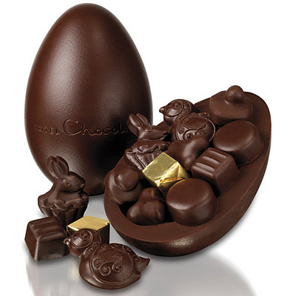
Темный (горький) шоколад

Slide 18
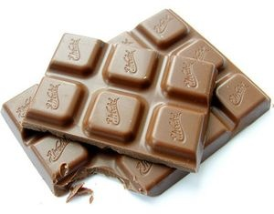
Молочный шоколад
Если делают молочный шоколад , необходимо добавить сухое молоко . Большущие машины долго мешают эту смесь . Чтобы приготовить 3 тонны такой шоколадной массы , нужно примерно 12 часов . Её хранят в специальных контейнерах . Но чтобы плитка была блестящая и ломалась с хрустом её охлаждают, а потом резко нагревают .

Slide 19
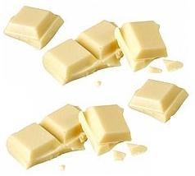
Белый шоколад

Slide 20
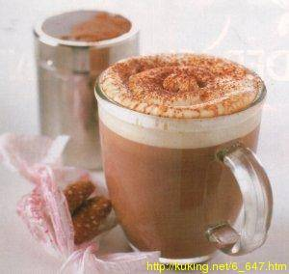
Жидкий шоколад

Slide 21
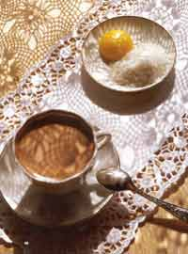
Вообще слово «шоколад» происходит от ацтекского «ксоколатль» -это был шоколадный напиток приправленный чили . Европейцы добавили в шоколад сахар для смягчения вкуса. Однако в центральной Америке шоколад по- прежнему является очень популярный приправой к остро-солёным блюдам .
Кроме того шоколад содержит белок и является хорошим источником витамина B , а также меди, кальция и железа.

Slide 22
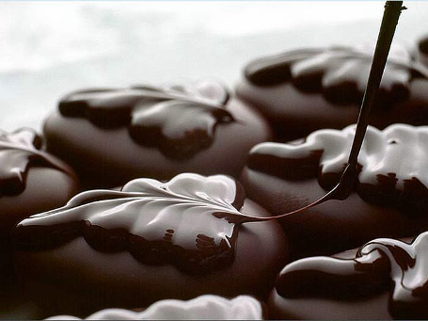
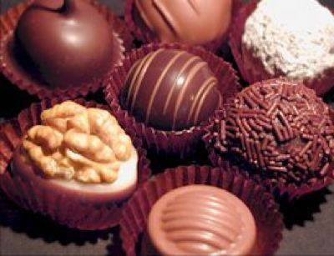

Slide 23
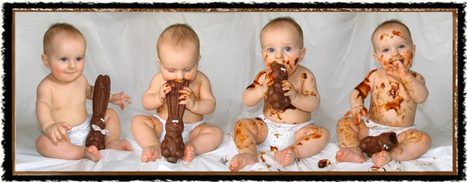
Спасибо за внимание!

